Slide 1
Лабораторные работа № 2 Программная реализация алгоритма шифрования Виженера.
Время: 2 лабораторных занятия (4 часа)
В ходе лабораторной работы необходимо реализовать алгоритм шифрования Виженера с помощью какого-либо языка программирования. Программа должна осуществлять шифрование и расшифровку по приведенному выше алгоритму, вывод на экран незашифрованного, зашифрованного и расшифрованного сообщения.
Ссылка на страницу лабораторной:
https://edu.vsu.ru/mod/assign/view.php?id=215236
Варианты ключей выбираются согласно списку группы.

Slide 2
Шифр Виженера
Шифр Виженера — метод полиалфавитного шифрования буквенного текста с использованием ключевого слова. Этот метод является простой формой многоалфавитной замены.
Посол Франции в Риме Блез де Виженер, познакомившись с трудами Тритемия, Белазо, Кардано, Порта, Альберти, также увлекся криптографией. В 1585 году он написал «Трактат о шифрах», в котором излагаются основы криптографии. По сути дела Виженер объединил подходы Тритемия, Беллазо, Порта к шифрованию открытых текстов, по существу не внеся в них ничего оригинального.
Шифр Виженера имел репутацию исключительно стойкого к «ручному» взлому. Известный писатель и математик Чарльз Лютвидж Доджсон (Льюис Кэрролл) назвал шифр Виженера невзламываемым в своей статье «Алфавитный шифр», опубликованной в журнале в 1868 году. В 1917 году также отозвался о шифре Виженера как о не поддающемся взлому. Это представление было опровергнуто после того, как Фридрих Касиски полностью взломал шифр в XIX веке, хотя известны случаи взлома этого шифра некоторыми опытными криптоаналитиками ещё в XVI веке.
Идея метода Касиски заключается в том, что если в открытом тексте между двумя одинаковыми наборами символов находится такой блок текста, что его длина кратна длине ключевого слова, то эти одинаковые наборы символов открытого текста при шифровании перейдут в одинаковые отрезки шифротекста. На практике это означает то, что при наличии в шифротексте одинаковых отрезков длиной в три и больше символов, велика вероятность того, что эти отрезки соответствуют одинаковым отрезкам открытого текста.

Slide 3
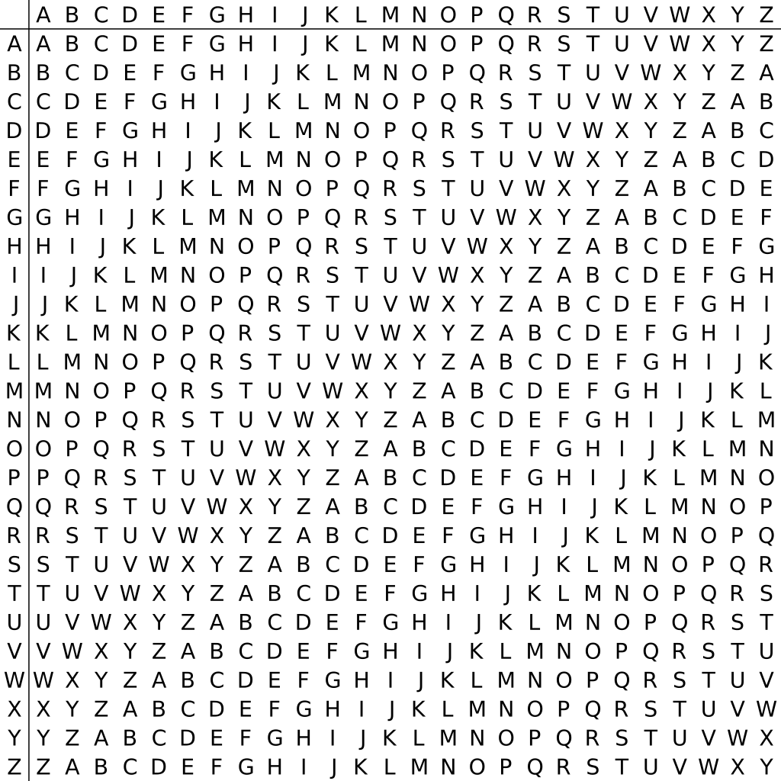
Квадрат Виженера
Шифр Виженера основывается на шифре Цезаря в котором каждая буква алфавита сдвигается на несколько позиций. Например в шифре Цезаря при сдвиге +3, A стало бы D, B стало бы E и так далее. Для зашифровывания может использоваться таблица алфавитов, называемая квадрат (таблица) Виженера.
Применительно к латинскому алфавиту таблица Виженера составляется из строк по 26 символов, причём каждая следующая строка сдвигается на несколько позиций. Таким образом, в таблице получается 26 различных шифров Цезаря. На каждом этапе шифрования используются различные алфавиты, выбираемые в зависимости от символа ключевого слова.
Итак, шифр Виженера получается как повторяющаяся комбинация сдвигов. В общем случае этот шифр не сохраняет частоту встречающихся букв и по этой причине не может напрямую подвергаться статистическому анализу.

Slide 4
Шифрование при помощи квадрата Виженера
В качестве примера возьмем исходный текст имеет такой вид: SHIFROVANIE
Человек, посылающий сообщение, записывает ключевое слово («LEMON») циклически до тех пор, пока его длина не будет соответствовать длине исходного текста: LEMONLEMONL
Первый символ исходного текста («S») зашифрован последовательностью «L», которая является первым символом ключа. Первый символ зашифрованного текста («D») находится на пересечении строки L и столбца S в таблице Виженера. Точно так же для второго символа исходного текста используется второй символ ключа – то есть второй символ зашифрованного текста («L») получается на пересечении строки E и столбца H. Остальная часть исходного текста шифруется также.
Исходный текст:
Ключ:
Зашифрованный текст:
Расшифровывание производится следующим образом: находим в таблице Виженера строку, соответствующую первому символу ключевого слова, в данной строке находим первый символ зашифрованного текста. Столбец, в котором находится данный символ, соответствует первому символу исходного текста. Следующие символы зашифрованного текста расшифровываются идентично.
S | H | I | F | R | O | V | A | N | I | E
L | E | M | O | N | L | E | M | O | N | L
D | L | U | T | E | Z | Z | M | B | V | P

Slide 5
Шифрование Виженера
Если N – количество букв в алфавите, Mj – буквы открытого текста, Kj – буквы ключа, то шифрование Виженера можно записать следующим образом:
Сj = (Mj+Kj) mod N
расшифровка:
Mj = (Cj+N-Kj) mod N
В компьютере такая операция соответствует сложению кодов ASCII символов сообщения и ключа по модулю N.

Slide 6
Применение метода Касиски.
Как применяется метод Касиски: в шифротексте ищутся пары одинаковых отрезков длины три или больше, затем вычисляется расстояние между ними, то есть количество символов, разделяющих стартовые позиции парных отрезков. В результате анализа всех пар одинаковых отрезков мы получим совокупность расстояний d1, d2, d3,… Длина ключевого слова будет делителем для каждого из расстояний и, следовательно, для их наибольшего общего делителя.
Например, имеется шифрованный текст: DYDUXRMHTVDVNQDQNWDYDUXRMHARTJGWNQD
Расстояние между повторяющимися DYDUXRMH равно 18, это позволяет сделать вывод, что длина ключа равна одному из значений: 18,9,6,3 или 2. Расстояние между повторяющимися NQD равно 20. Из этого следует, что длина ключа равна 20 или 10, или 5, или 4 или 2. Сравнивая возможные длины ключей, можно сделать вывод, что длина ключа (почти наверняка) равна 2.
Более длинные сообщения делают тест более точным, так как они включают в себя больше повторяющихся сегментов зашифрованного текста.
Как только длина ключа становится известной, зашифрованный текст записывают во множество столбцов, состоящих из исходного текста каждый из которых зашифрован шифром Цезаря. Ключ к шифру Цезаря является одним символом ключа для шифра Виженера, который используется в этом столбце. Используя методы применяемые для взлома шифра Цезаря, можно расшифровать зашифрованный текст. Усовершенствование метода Касиски, заключается в сравнении частоты появления символов в столбцах с частотой появления символов в исходном тексте для нахождения ключевого символа для этого столбца. Когда все символы ключа известны, можно легко расшифровать шифрованный текст.

Slide 7
Варианты шифра Виженера
Существует много других легкозапоминающихся квадратов, которые могут применяться в качестве основы для многоалфавитной системы так же, как и квадрат Виженера. Одним из наиболее известных является квадрат Бофора. Его строками являются строки квадрата Виженера, записанные в обратном порядке. Он назван в честь адмирала сэра Френсиса Бофора — создателя шкалы для определения скорости ветра. Если в квадрате Виженера первая строка и столбец указывают на строки и столбцы соответственно, то в квадрате Бофора этим целям служат первая строка и последний столбец.
Несмотря на очевидную стойкость шифра Виженера, он широко не использовался в Европе. Большее распространение получил шифр Гронсфельда, созданный графом Гронсфельдом, идентичный шифру Виженера, за исключением того, что он использовал только 10 различных алфавитов (соответствующих цифрам от 0 до 9). Преимущество шифра Гронсфельда состоит в том, что в качестве ключа используется не слово, а цифровая последовательность, которая повторяется до тех пор, пока не станет равной длине шифруемого сообщения. Шифр Гронсфельда широко использовался по всей Германии и Европе.

Slide 8
Варианты шифра Виженера
Версия шифра Виженера running key (бегущий ключ) использует в качестве ключа блок текста, равный по длине исходному тексту. Так как ключ равен по длине сообщению, то метод Касиски не работает поскольку ключ не повторяется.
В 1920 году Уильям Фридман первым обнаружил недостатки этого варианта. Проблема с running key шифра Виженера состоит в том, что криптоаналитик имеет статистическую информацию о ключе (учитывая, что блок текста написан на известном языке) и эта информация будет отражаться в шифрованном тексте.
Но если ключ действительно случайный, его длина равна длине сообщения и он использовался единожды, то этот вариант будет уже шифром Вернама-Виженера, для которого доказана абсолютная криптостойкость.

